Slide 1
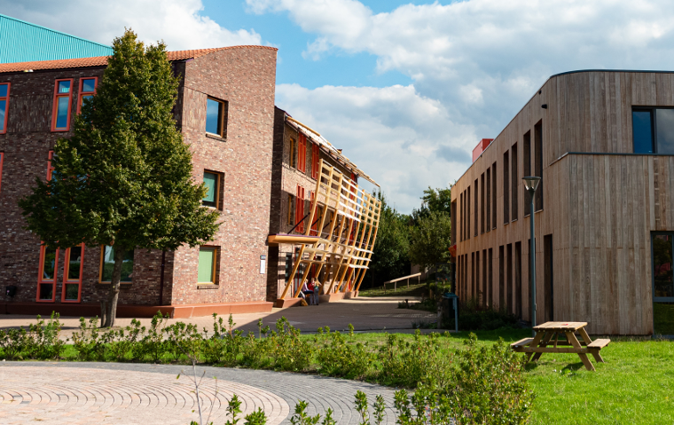

PTA/Examen 2025-2026

Slide 2
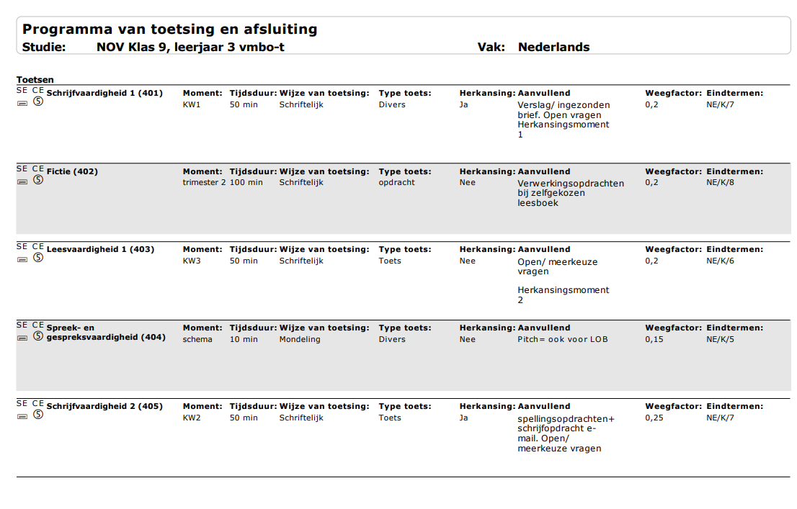
PTA
Programma van toetsing en afsluiting.
2 Jaar (behalve vwo, 3 jaar)
Eindcijfer per vak telt mee in het PTA van het examenjaar.
Het complete PTA (examenjaar + voorexamenjaar) bepaalt voor 50% je eindcijfer na het Centraal Schriftelijk Examen (CSE)

Slide 3
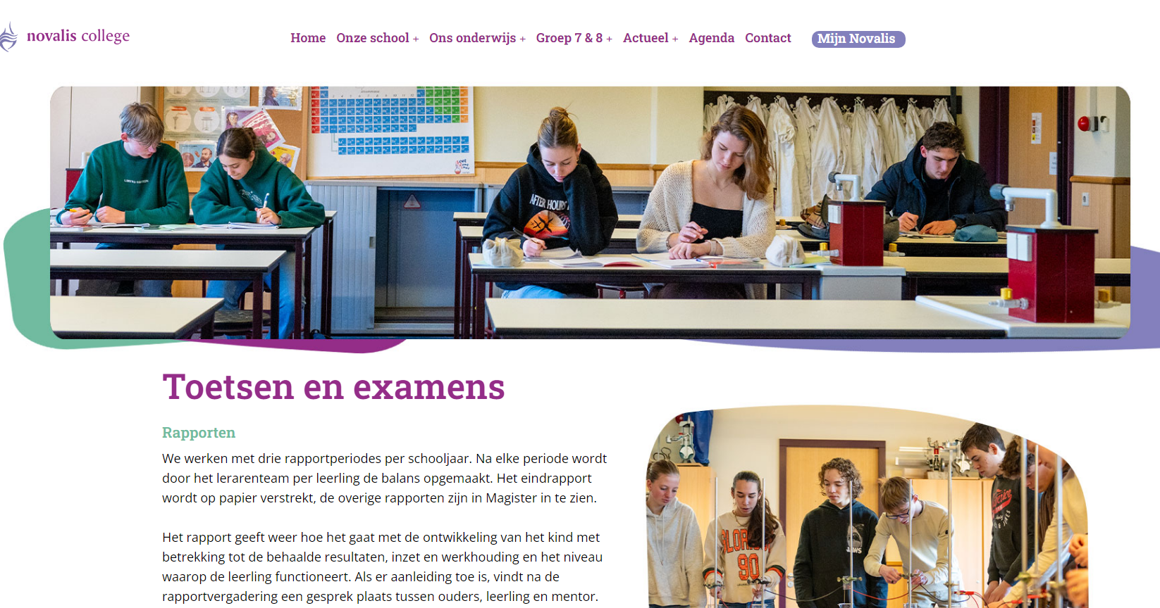
Communicatie
Mail
Faciliteitenbrief in Oktober
Magister
Website
Instructieboekje → maart/april
Aanvraag ontheffing LO → ieder jaar opnieuw
→ Aanvraagformulier op website
Vragen/opmerkingen/klachten:
examen@novalis.nl

Slide 4
Examenreglement
Website
Belangrijke zaken
Absentie → geoorloofd/ongeoorloofd
Ziekmelden tijdens een kennisweek → Iedere dag door je ouders
Maatregel toepassen
Fraude
Ongeoorloofde absentie
Spieken
Mobiel op zak/gebruik

Slide 5
Herkansen en/of inhalen na kennisweken
Herkansen
Je hebt twee herkansingen per schooljaar.
Na KW 1 en 2.
Toetsen die ingehaald dienen te worden kunnen niet worden herkanst.
Inhalen
Wanneer je een toets geoorloofd mist haal je deze in.
Na KW een centraal inhaalmoment.
Tijdens de les op eigen initiatief bij de docent.

Slide 6
Planning
 | Datum
Kennisweek 1 | Week 47
Herkansing 1 | 6 t/m 8 januari
Kennisweek 2 | Week 7
Herkansing 2 | 24 t/m 26 maart
Autorisatie SE cijfers | 16 april
Start CSE tijdvak 1 | 8 mei
Uitslag | 11 juni
Start CSE tijdvak 2 | 16 juni
Uitslag tijdvak 2 | 30 juni
Diploma uitreiking | 7, 8 & 9 juli

Slide 7
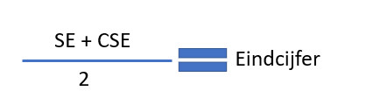
Geslaagd?
SE en CSE cijfer worden afgerond tot 1 decimaal achter de komma.
Eindcijfer wordt afgerond tot een geheel getal. Een 5,49 is een 5. Er wordt namelijk alleen gekeken naar het eerste cijfer achter de komma.

Slide 8
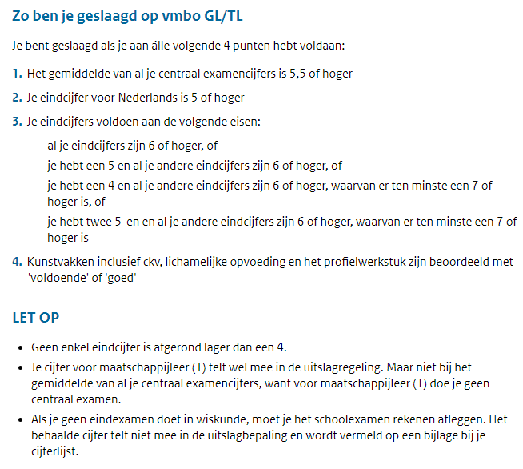
Slaag- en zakregeling TL
Bron: mijneindexamen.nl

Slide 9
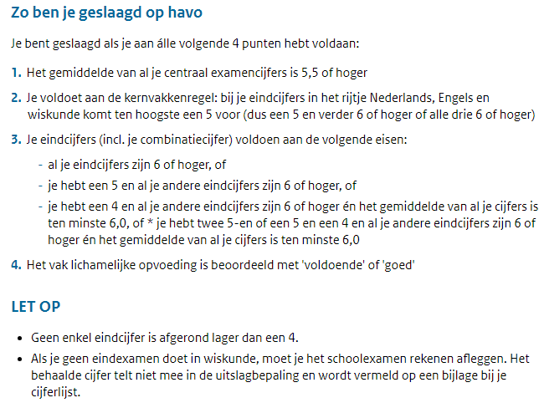
Slaag- en zakregeling havo
Combinatiecijfer als compensatie
Maatschappijleer
Ckv
PWS

Slide 10
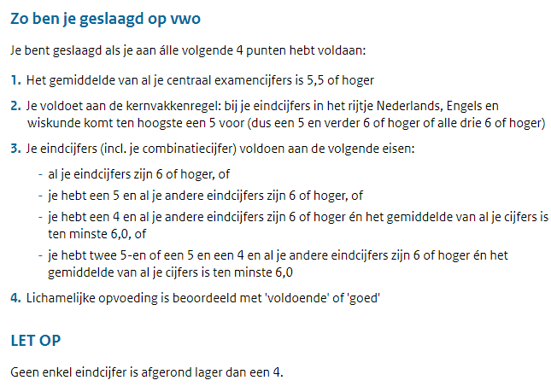
Slaag- en zakregeling vwo
Combinatiecijfer als compensatie
Maatschappijleer
Ckv
PWS

Slide 11
Maatwerk
Voorlichting in de klas
Aanvraagformulier op te halen bij maatwerkcoördinator.
Vanaf maandag a.s.
Reglement met afspreken komt voor 1 oktober op de website → Mijn Novalis → Toetsen en examens

Slide 12
Vragen?
Mentor
Vragen die open blijven worden doorgegeven
Antwoord komt in deze PPT op website of persoonlijk op de mail

